Slide 1
Дисциплина: Кристаллография
Учреждение образования
«Гомельский государственный университет имени Франциска Скорины»
Геолого-географический факультет
Кафедра геологии и географии
к.т.н., доцент Меженная Ольга Борисовна
Гомель 2018

Slide 2
Тема 6. Формы роста реальных кристаллов
1 Простые формы низших сингоний
2 Простые формы средних сингоний
3 Простые формы кубической сингонии

Slide 3
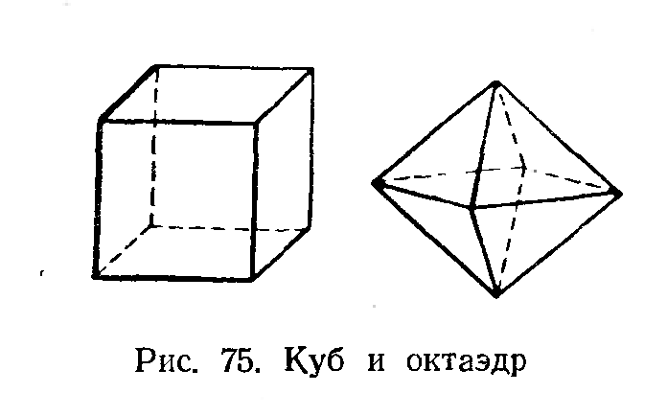
1 Простые формы низших сингоний
Несмотря на резко отличную внешнюю форму куб и октаэдр, обладают одинаковыми элементами симметрии: ЗL₄4L₃6L₂9РС(m3m)

Slide 4
По внешнему огранению кристаллы разделяются на две группы.
1. К первой относятся такие кристаллы, которые при своем идеальном развитии состоят из одинаковых и симметрично расположенных граней (куб, октаэдр и др.)
- это простые формы.
2. Ко второй группе относятся идеальные кристаллы, обладающие различными по очертаниям и величине гранями (пирамида, кирпичик). – средние и сложные формы.

Slide 5
Простой формой называется совокупность граней, связанных между собой элементами симметрии. Грани одной простой формы должны быть одинаковыми по своим физическим и химическим свойствам.

Slide 6
Все грани выводятся из одной грани

Slide 7
Комбинацией называется совокупность двух или нескольких простых форм.
Все ее грани целиком не связываются элементами симметрии и, следовательно, могут быть различными по очертаниям, величине и по другим свойствам.
В кристаллографии имеем всего 47 типов простых форм.
Все они выводятся строго математически, исходя из 32 видов симметрии.

Slide 8
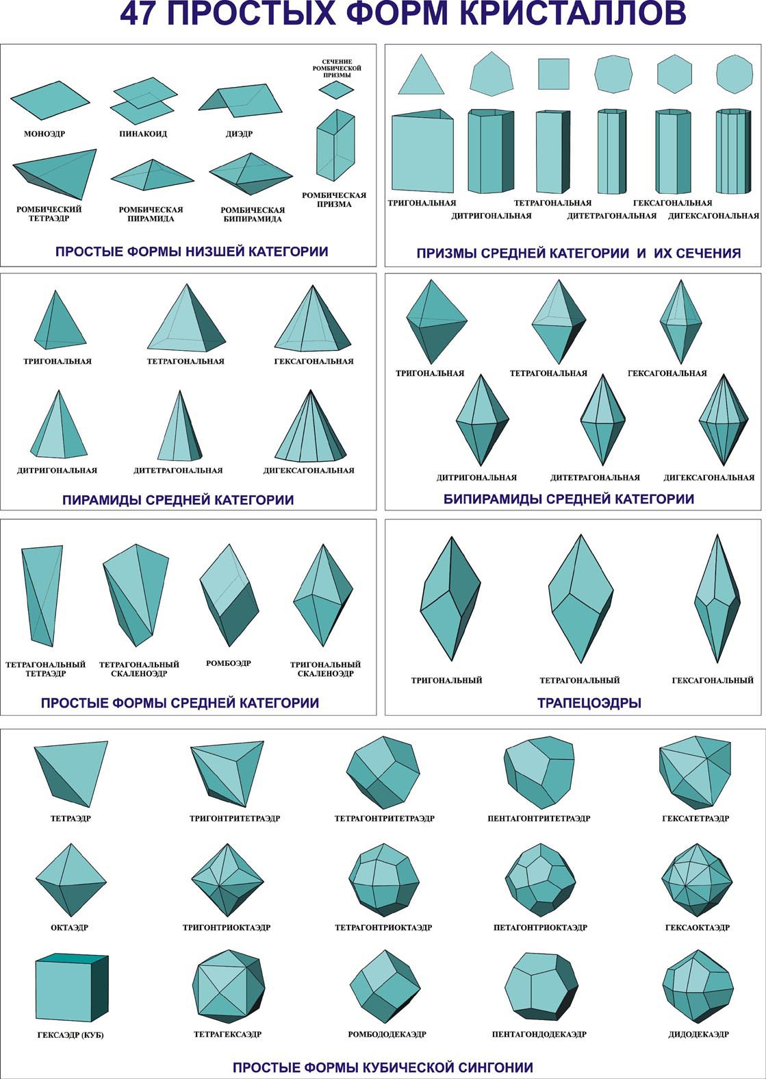

Slide 9
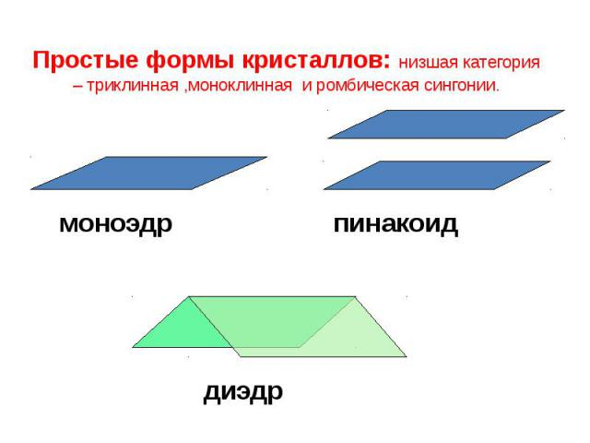
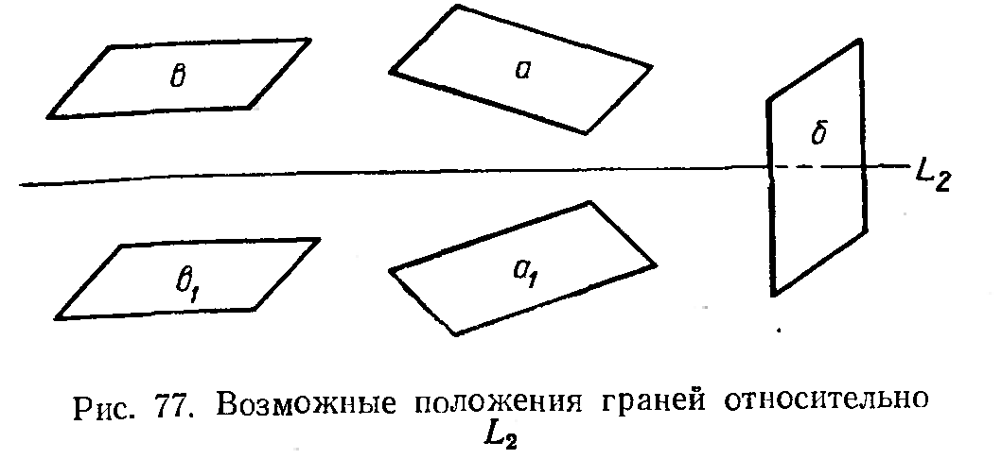
В аксиальном виде симметрии моноклинной сингонии содержится лишь одна ось L₂. Относительно этой единственной оси грани могут располагаться либо косо (а), либо перпендикулярно (б), либо параллельно (в). Никаких иных ориентировок представить себе нельзя.

Slide 10
Простая форма, грани которой располагаются косо относительно всех осей и плоскостей симметрии, называется общей простой формой.
Простая форма называется частной в том случае, если грани ее или перпендикулярны или параллельны хотя бы одной оси или плоскости симметрии, или же расположены симметрично относительно двух или нескольких эквивалентных осей или плоскостей симметрии.

Slide 11
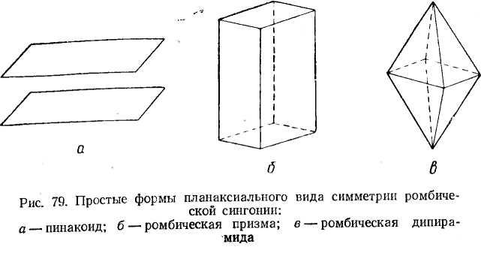
3L₂3PC

Slide 12
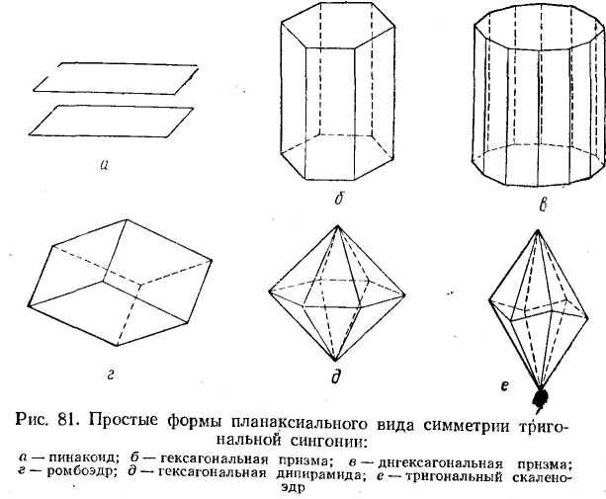
L₃3L₂3PC

Slide 13
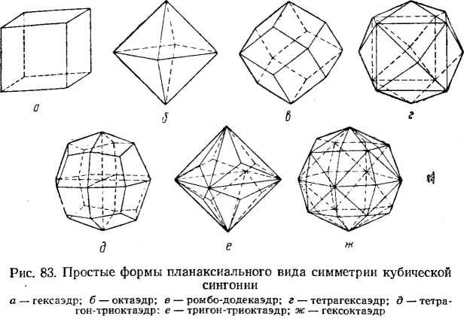

Slide 14
1 Простые формы низших сингоний
В низших сингониях триклинной, моноклинной и ромбической — встречаются всего семь типов простых форм.
В триклинной сингонии встречаются два типа простых форм моноэдры и пинакоиды (только как общие формы). Образуют комбинации.
В моноклинной сингонии находятся четыре типа простых форм - моноэдры, пинакоиды, диэдры и ромбические призмы.
В ромбической сингонии находятся все семь типов простых форм, моноэдры, пинакоиды, диэдры, ромбические призмы, ромбические тетраэдры, ромбические пирамиды и ромбические дипирамиды.

Slide 15
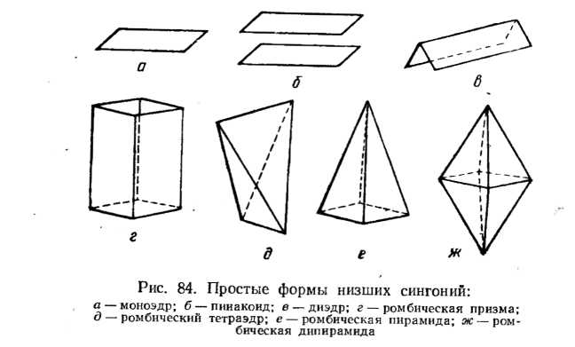

Slide 16
Простая форма, состоящая из двух взаимно параллельных граней, носит название пинакоида.
Диэдром называется простая форма, состоящая из двух непараллельных (пересекающихся) граней.
Ромбическая призма соответствует простой форме, образованной четырьмя попарно параллельными гранями (грани параллельны через одну). Поперечное сечение такой формы —ромб.

Slide 17
Ромбическим тетраэдром называется простая форма, состоящая из четырех непараллельных граней, по три пересекающихся в каждой вершине. Ромбический тетраэдр является замкнутой фигурой и, следовательно, может встречаться в виде отдельной простой формы.

Slide 18
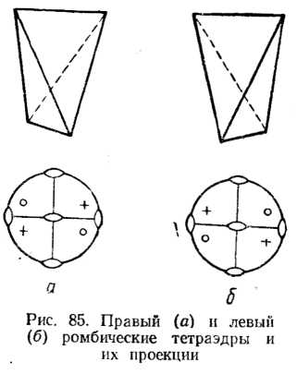
Различают два рода таких тетраэдров, относящихся друг к друг как предмет и его зеркальное отражение. Это явление носит название энантиоморфизма.
Энантиоморфными
формами называются
две равные фигуры,
относящиеся друг к другу
как предмет и его
зеркальное отражение.
Различают правые и
левые формы.

Slide 19
Ромбическая, пирамида представляет собой простую форму, состоящую из четырех граней, пересекающихся в одной точке — вершине.
В основании ее лежит ромб.
Являясь открытой фигурой, ромбическая пирамида встречается только в комбинациях.

Slide 20
Ромбическая дипирамида соответствует простой форме, образованной восемью гранями. Она отвечает как бы двум ромбическим пирамидам, сложенным основаниями, и представляет замкнутую фигуру.

Slide 21
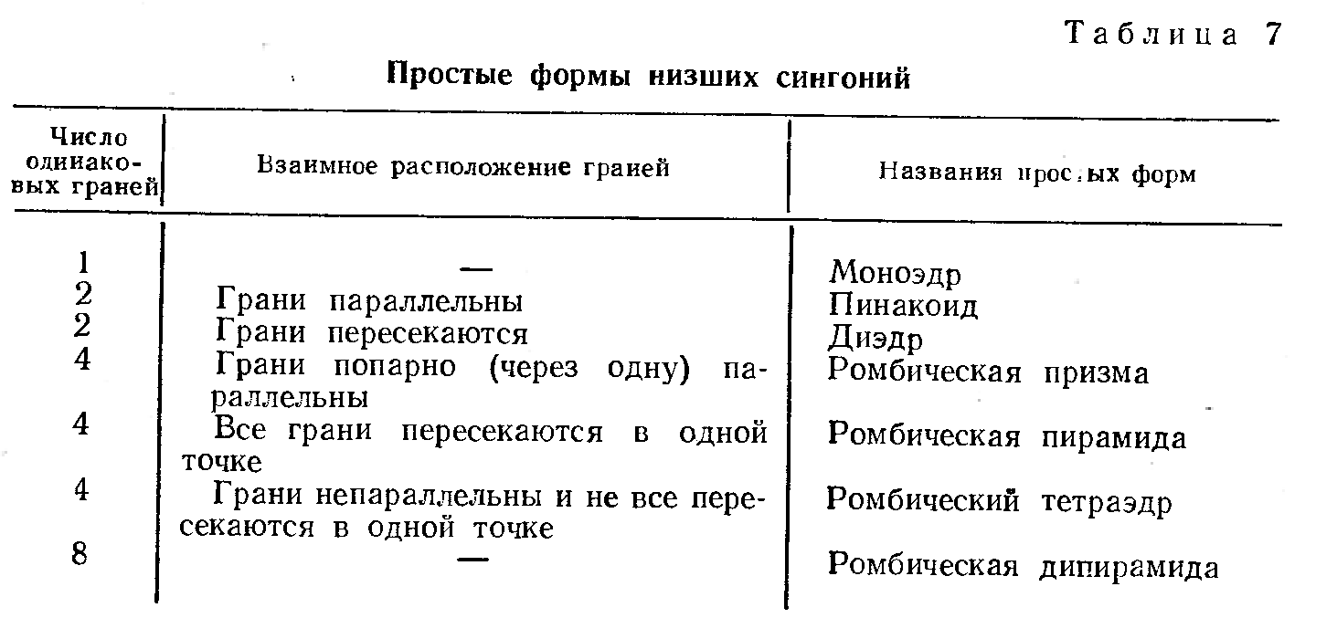
Для облегчения распознавания форм

Slide 22
2 Простые формы средних сингоний
Из простых форм низших сингоний в среднюю категорию переходят лишь формы двух типов— моноэдры и пинакоиды. Помимо этого, в кристаллах тригональной, тетрагональной и гексагональной сингоний встречаются 25 новых типов простых форм. Сюда относятся серии призм, пирамид, дипирамид и др.

Slide 23
К средней категории принадлежат шесть призм с сечениями в виде правильных треугольников, квадратов и шестиугольников, а также равносторонних шестиугольников, восьмиугольников и двенадцатиугольников с углами, равными через один.

Slide 24
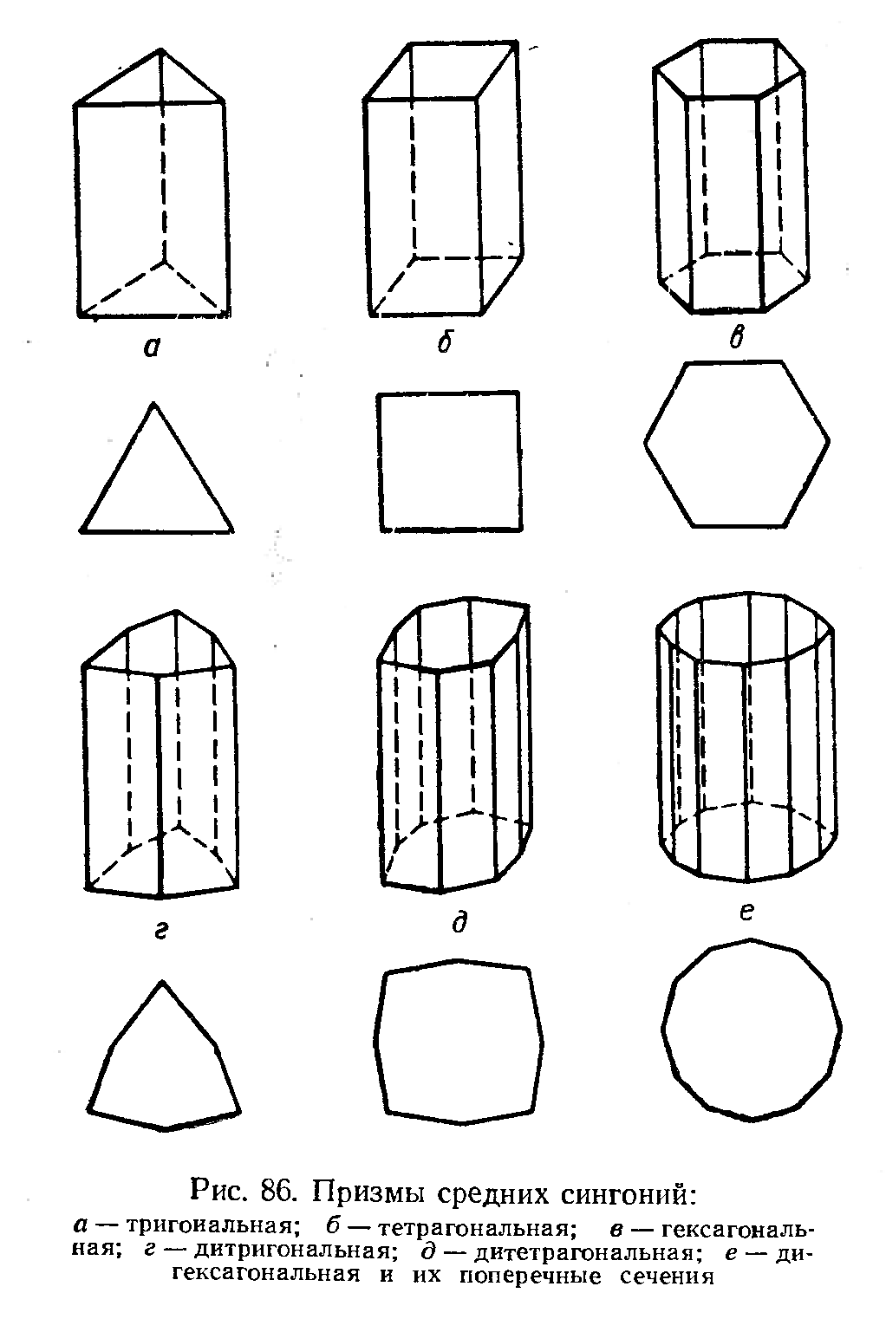

Slide 25
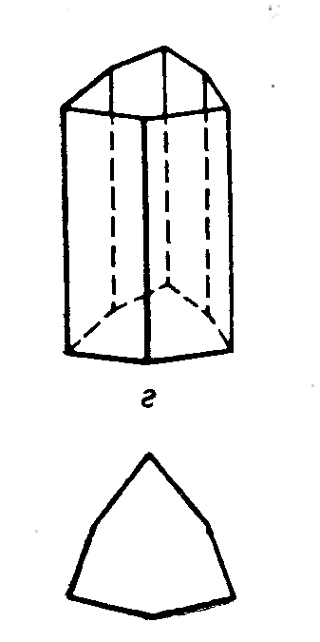
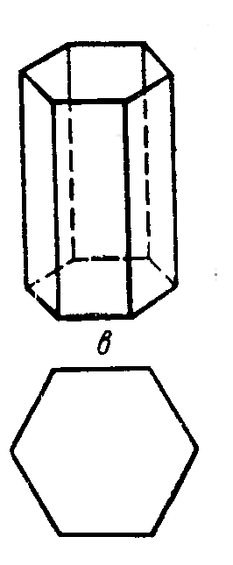
Дитригональная призма может рассматриваться как удвоенная тригональная. Шесть ее граней в поперечном сечении дают равносторонний шестиугольник с углами, повторяющимися через один (это сечение называется дитригоном).
Гексагональная призма образована шестью гранями, параллельными L₃, L₆ или L_{i6}. Поперечное сечение ее — правильный шестиугольник (гексагон).

Slide 26
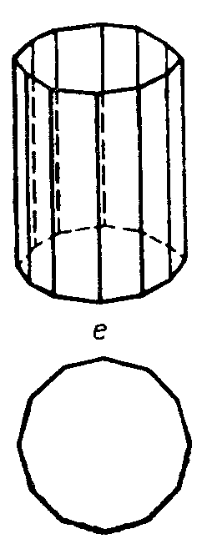
Дигексагональная призма соответствует удвоенной гексагональной. Ее двенадцать граней дают поперечное сечение в виде равностороннего двенадцатиугольника с углами, равными через один (сечение называется дигексагоном).

Slide 27
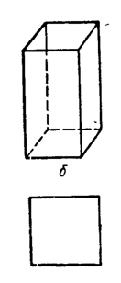
К тетрагональной сингонии принадлежат две призмы: тетрагональная и дитетрагональная.
Тетрагональная призма состоит из четырех граней, параллельных L₄ или Li₄ и образует квадратное поперечное сечение (тетрагон).
Дитетрагональная призма отвечает удвоенной тетрагональной. Ее восемь граней дают поперечное сечение в виде равностороннего восьмиугольника с углами, чередующимися через один (сечение называется дитетрагоном).

Slide 28
К простым формам средних сингоний относятся также 6 пирамид:
Тригональная
Тетрагональная
Гексагональная
Дитригональная
Дитетрагональная
Дигексагональная

Slide 30
К простым формам средних сингоний относятся также 6 дипирамид:
Тригональная дипирамида
Тетрагональная дипирамида
Гексагональная дипирамида
Дитригональная дипирамида
Дитетрагональная дипирамида
Дигексагональная дипирамида

Slide 32
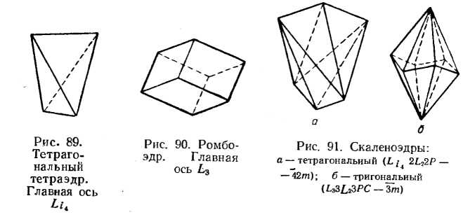
Тетрагональный тетраэдр относится к простым формам тетрагональной сингонии. Он сложен четырьмя гранями, в виде равнобедренных треугольников, связанных четверной инверсионной осью. Нижняя грань его расположена симметрично между двумя верхними и (наоборот).

Slide 33
Ромбоэдр принадлежит к простым формам тригональной сингонии. Представляющую собой как бы куб, вытянутый или сплющенный вдоль одной из его 4L₃. Шесть граней ромбоэдра являются ромбами.

Slide 34
Тетрагональный скаленоэдр содержит L_{i4} , т. е. принадлежит к тетрагональной сингонии. Восемь граней его соответствуют как бы удвоенному тетрагональному тетраэдру.
Тригональный скаленоэдр относится к тригональной сингонии. Двенадцать граней его отвечают как бы удвоенному ромбоэдру.

Slide 35
Трапецоэдры. Грани этих форм пересекают главную ось (L₃, L₄, L₆) в двух точках. Однако нижние грани располагаются несимметрично относительно верхних.
Трапецоэдрические грани представляют собой четырехугольники с одной парой равных соседних сторон.
В трапецоэдрах присутствуют лишь простые оси (L_{i} P и С не встречаются). В связи с этим различают правые и левые трапецоэдры, отвечающие энантиоморфным формам (возможность сущствовать в модификациях, являющичся зеркальным отражение друг друга).

Slide 40
тетрагональная сингония

Slide 41
гексагональная сингония

Slide 42
3 Простые формы кубической сингонии
В кристаллах кубической сингонии находятся 15 новых типов простых форм.
Ни одна из ранее разобранных форм сюда не переходит.
14 простых форм выводятся из 4 путем усложнения:
Тетраэдр — четыре грани в виде правильных треугольников;
гексаэдр —шесть граней в форме квадратов; октаэдр —восемь граней в виде правильных треугольников;
пентагон-додекаэдр — двенадцать граней в форме пятиугольников.

Slide 50
15-я форма - ромбододекаэдр

